Slide 1
Magictactil
Technical assessment

Slide 2
Sommaire
Présentation
Organigramme
Démo
Problèmes rencontrés
Avancement
Promotion
Conclusion

Slide 3
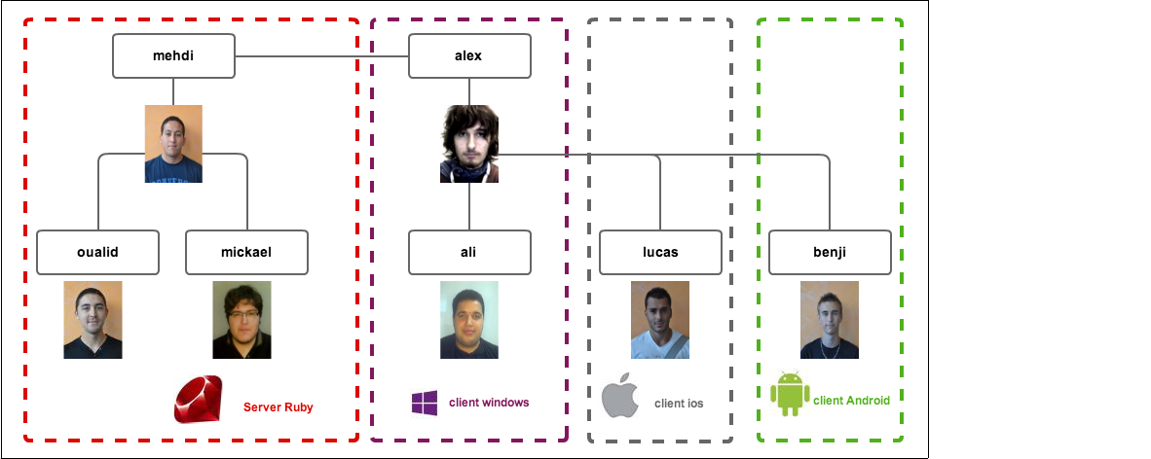
Organigramme

Slide 4
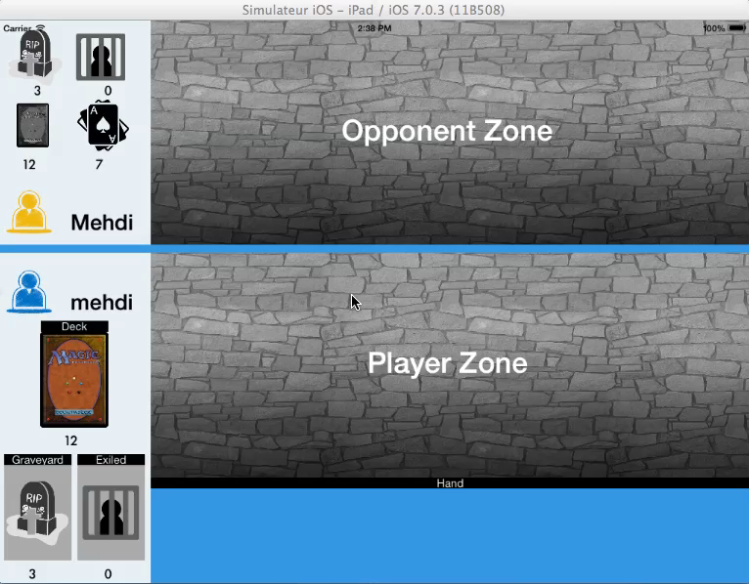
Demo

Slide 5
Problème rencontrés
Synchronisation des groupes
Jours de code
bugs reporting plus tenu a jour
Mauvaise gestion du planning EIP
Tâches administratives non assigné

Slide 6
Avancement
Serveur
Android
IOS
Windows

Slide 7
Promotion
Les réseaux sociaux
Facebook
Le forum (à venir)

Slide 8
Promotion
Les partenaires
Parkage
Game center
Starplayer
Uchronies Game

Slide 9
Conclusion
Projet presque fini
Nouveaux partenaires
Recherche d’éditeurs

